Slide 1
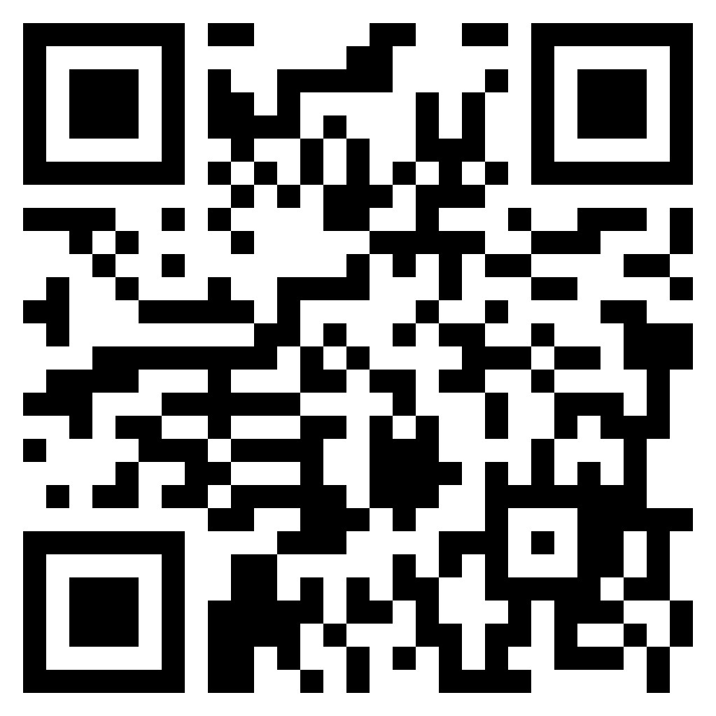
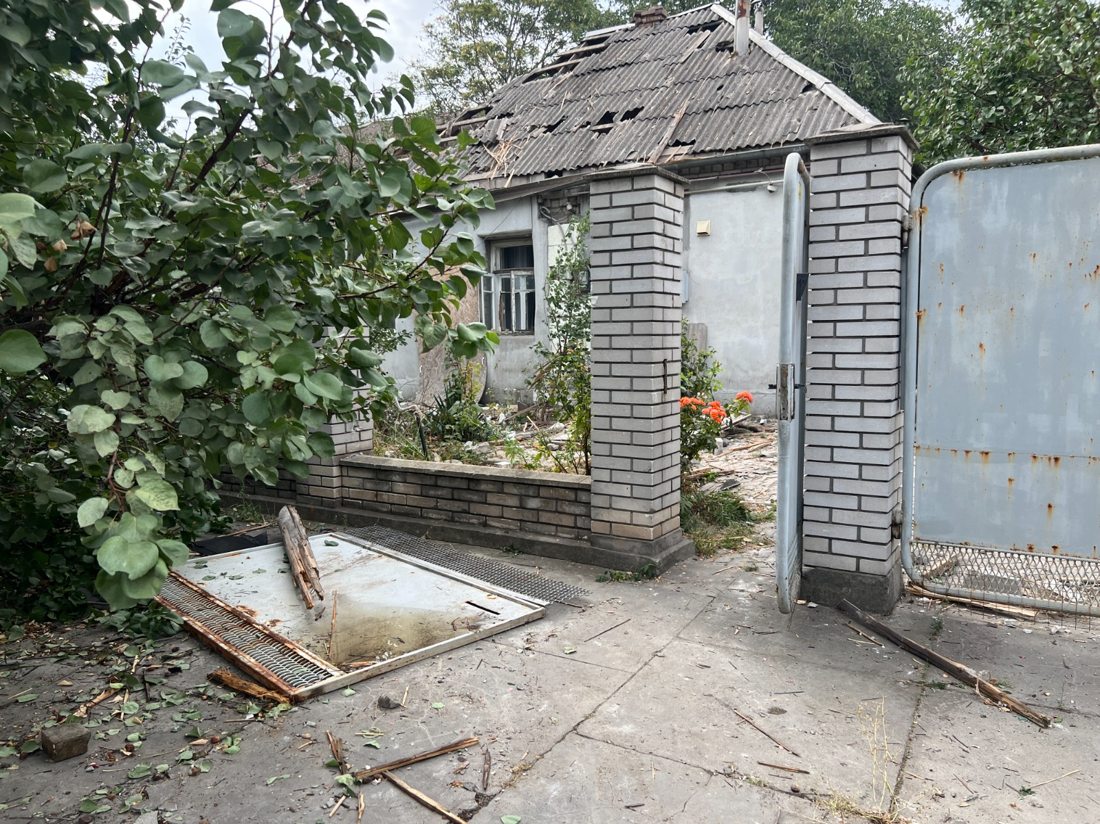
Zaporizhzhia Shelter Cluster Meeting
3rd September 2024

Slide 2
Agenda/Порядок денний
Introduction of participants ​
Action Points from the Previous Shelter Cluster Meeting ​
Winterization Plans of Partners and updates on Winter Coverage ​
Presentation by Zaporizka Oblast on 100+Apartments ProgramStatus of Repair and ESK
AoB
Представлення учасників
Обговорені питання попередньої зустрічі
Плани підготовки партнерів до зими та оновлення щодо зимового покриття
Презентація Запорізької області щодо програми 100+ квартир
Статус ремонтних програм та реагування ESK
Інші питання

Slide 3
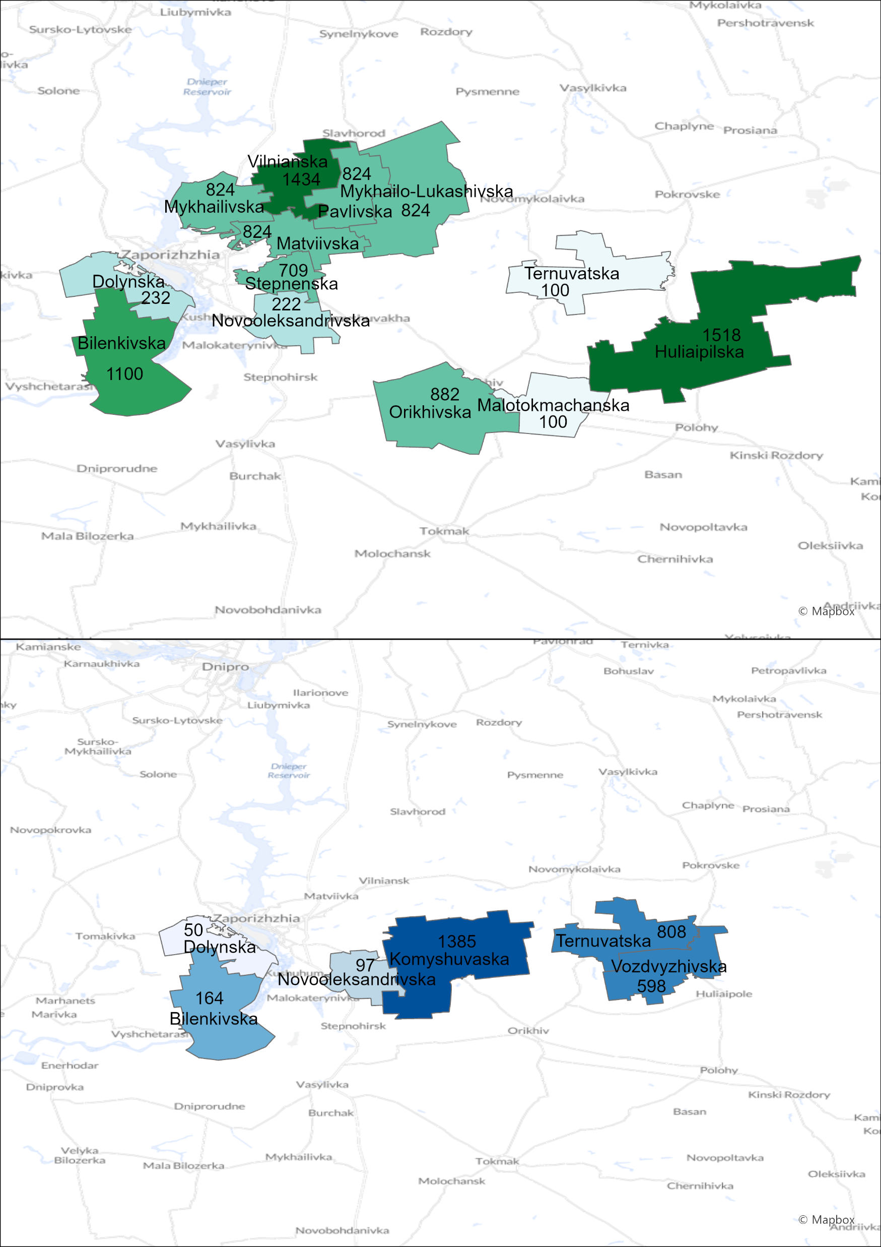
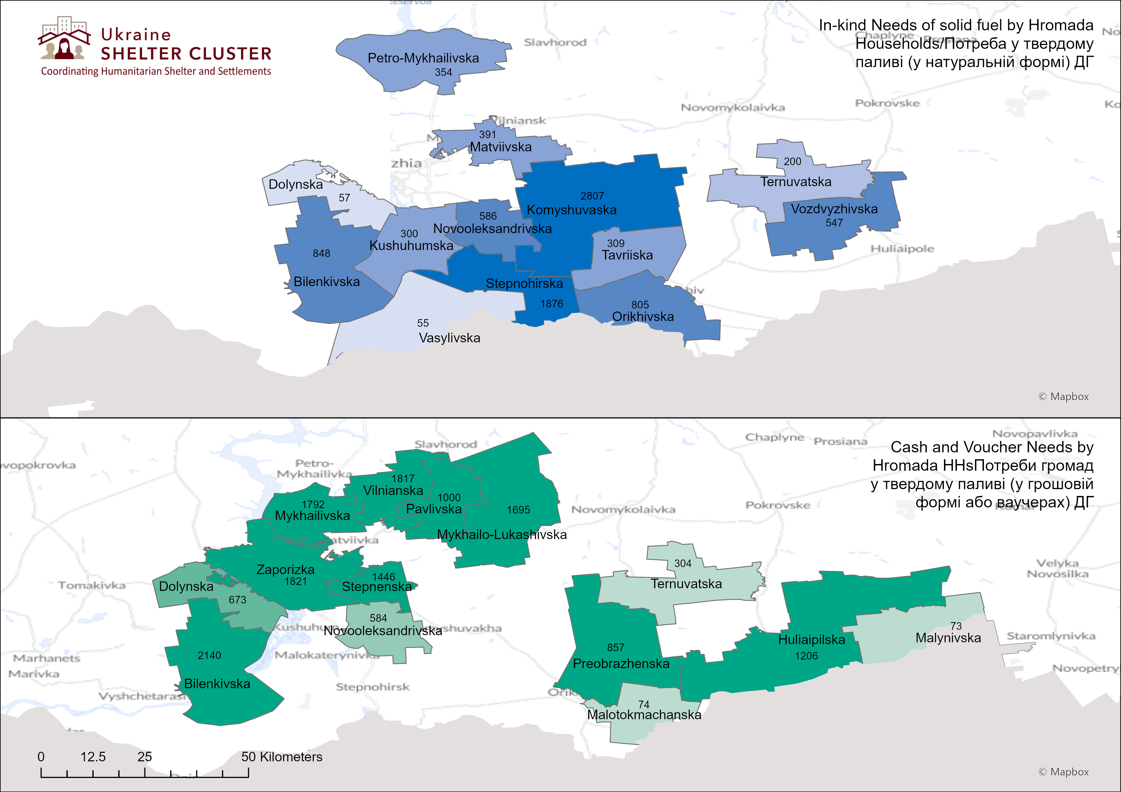

Slide 4
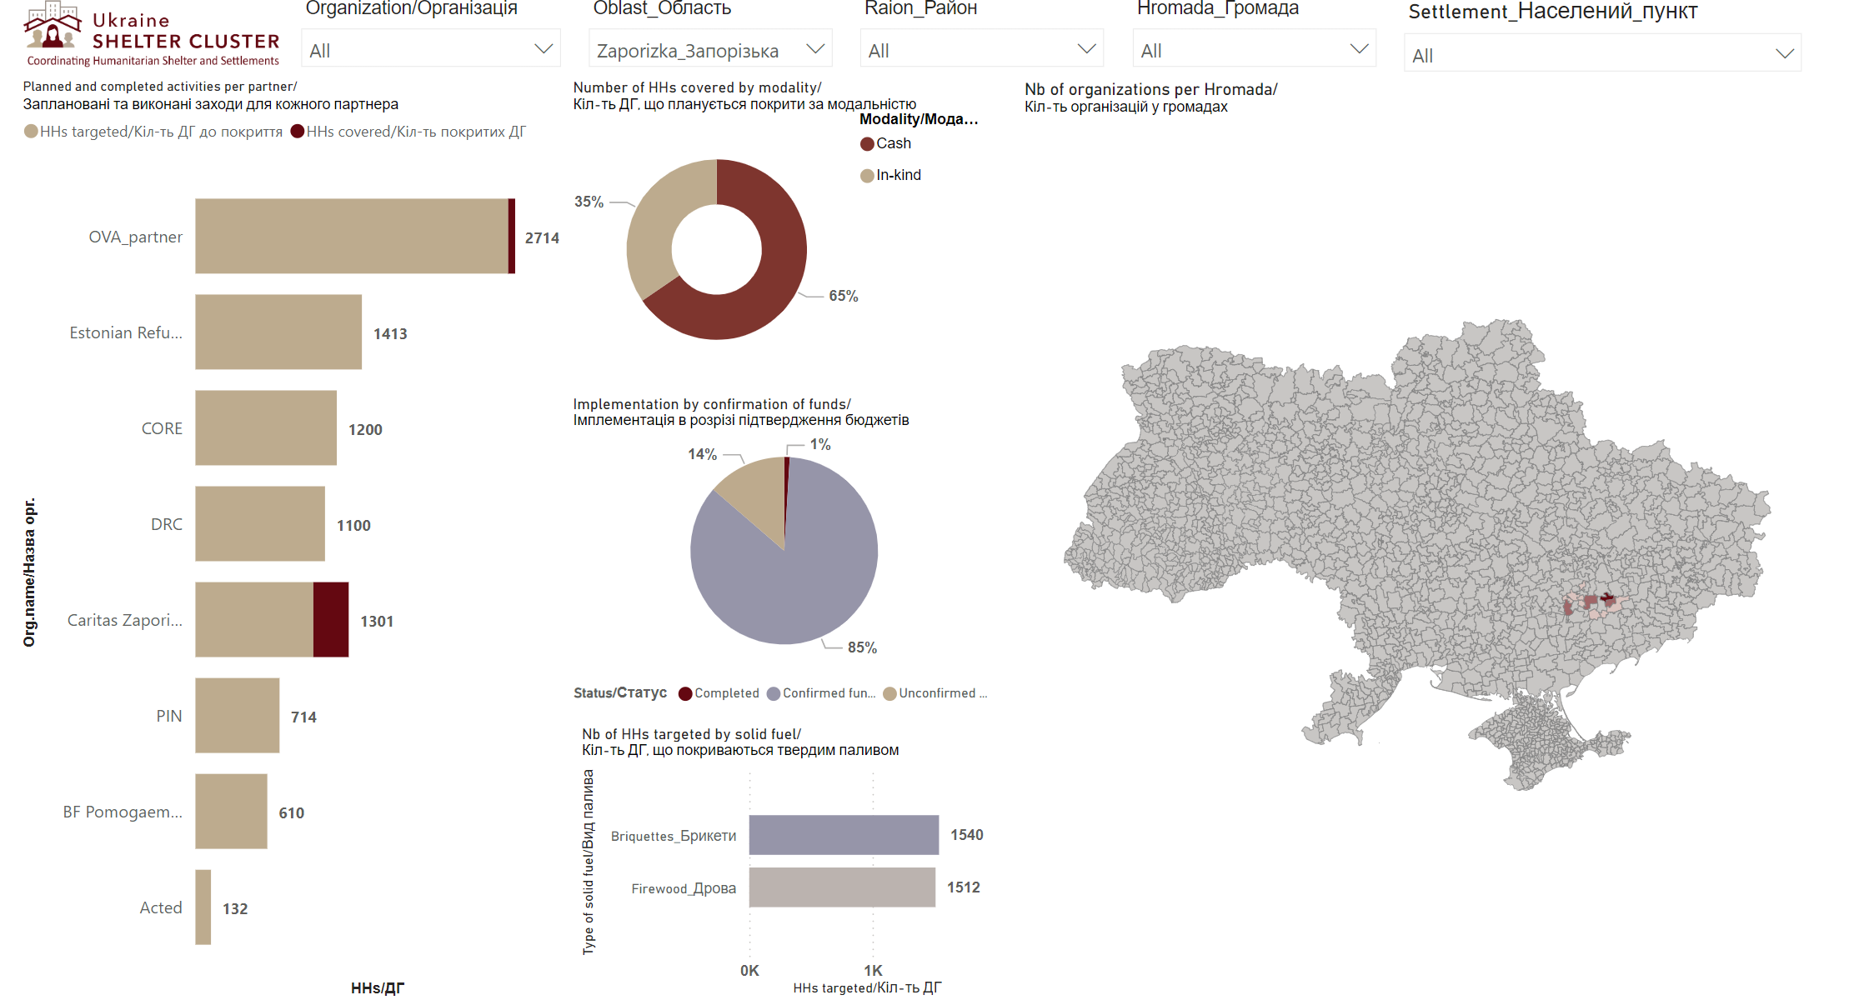

Slide 5
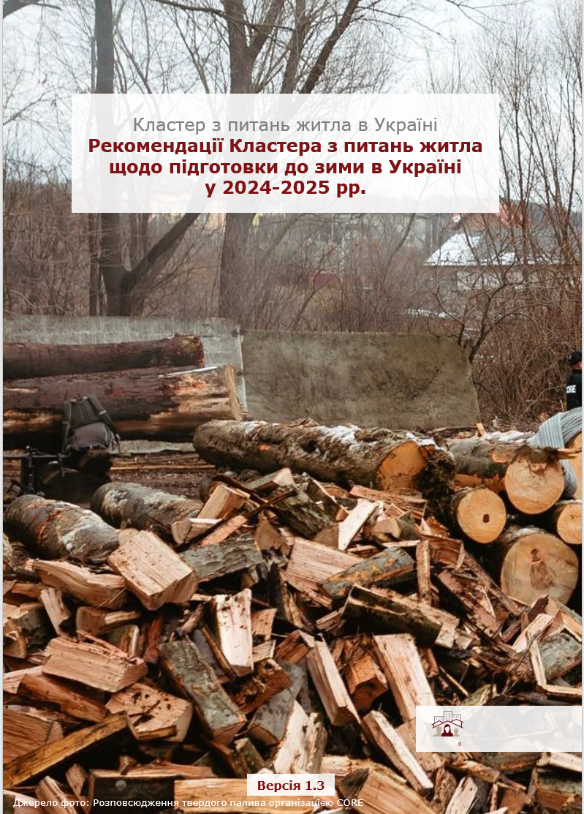
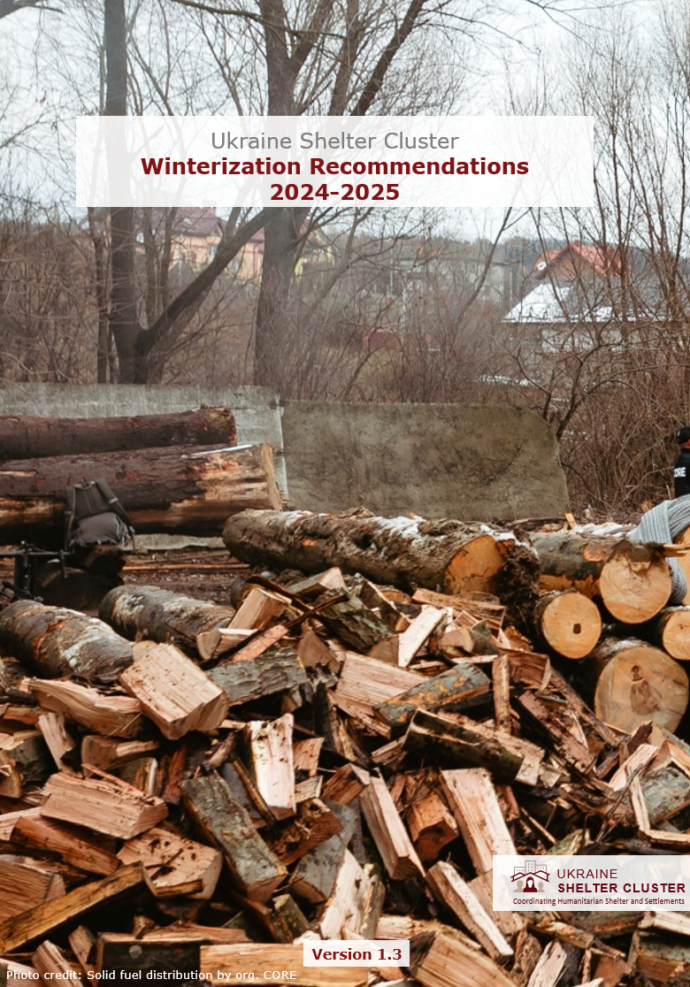

Slide 6
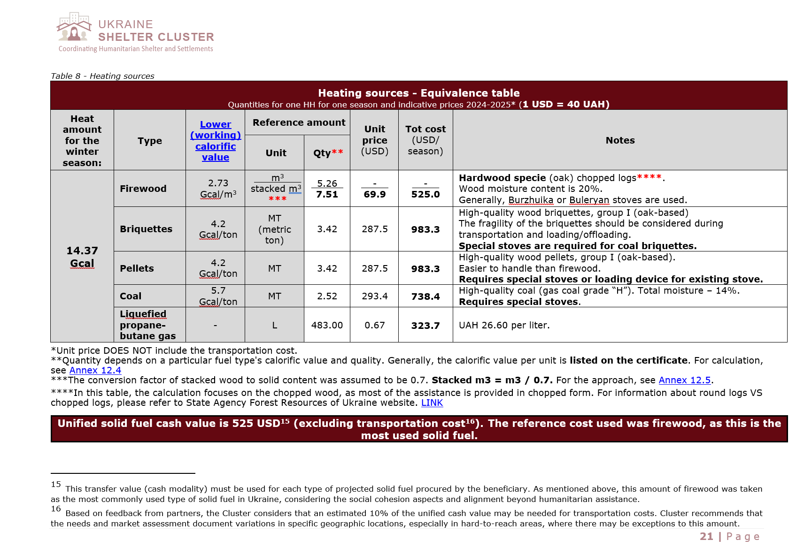
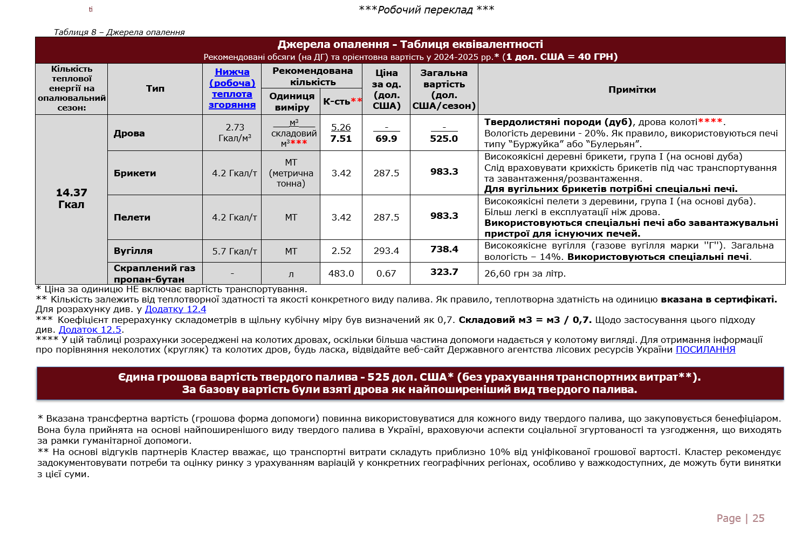

Slide 7
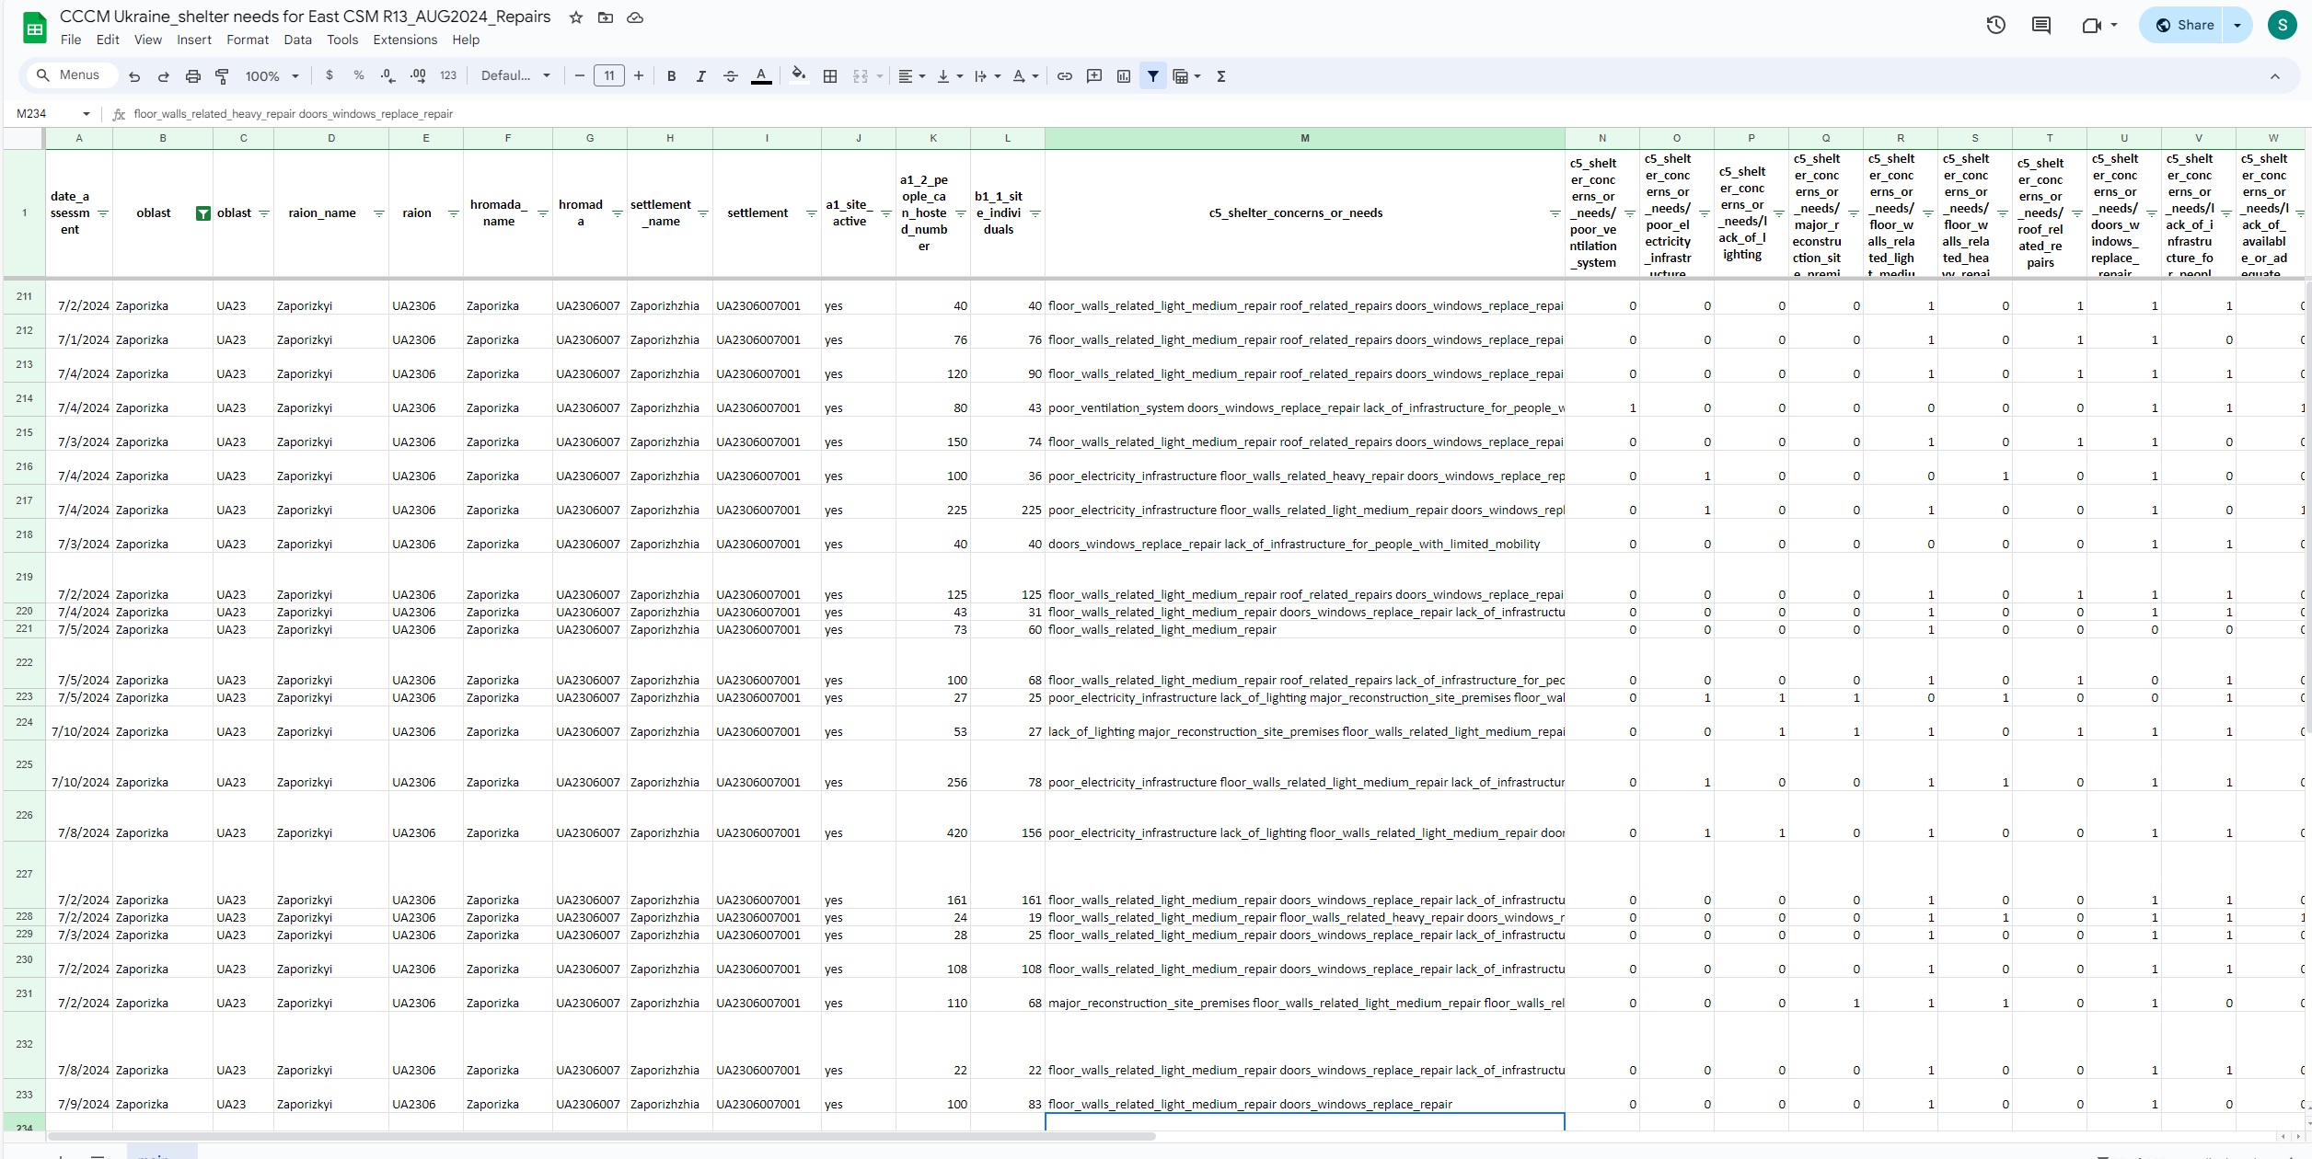

Slide 8
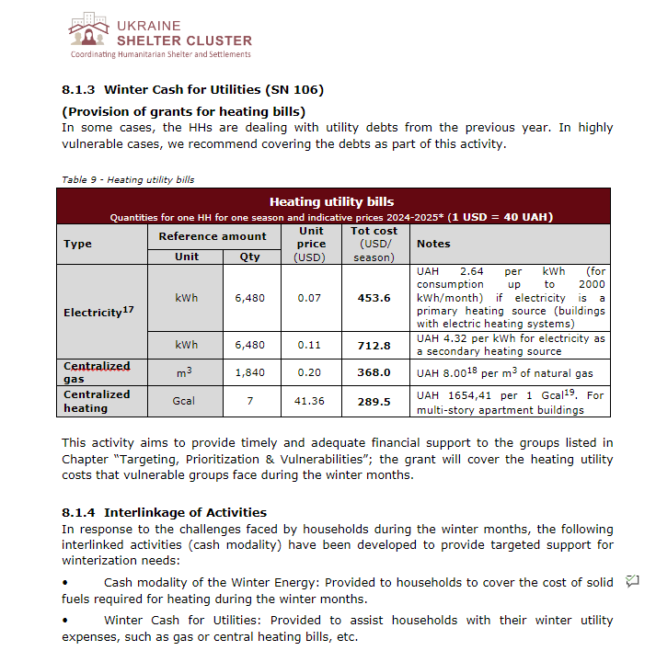
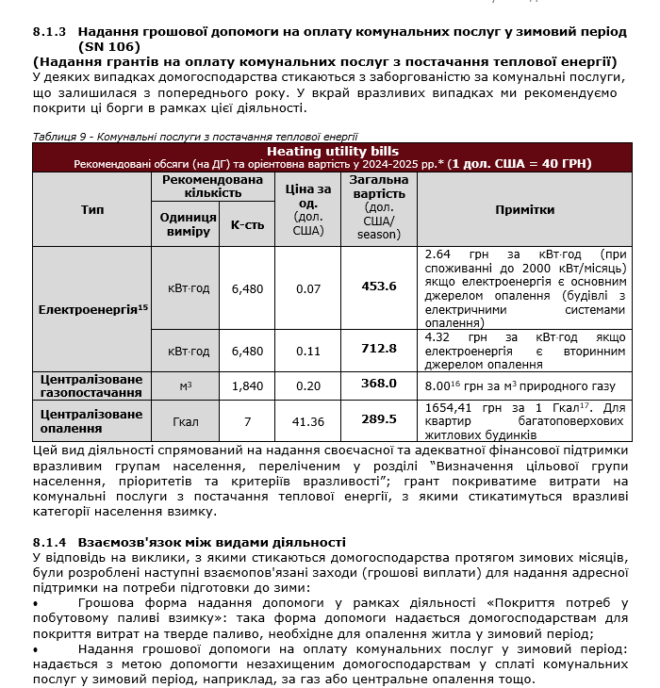

Slide 9
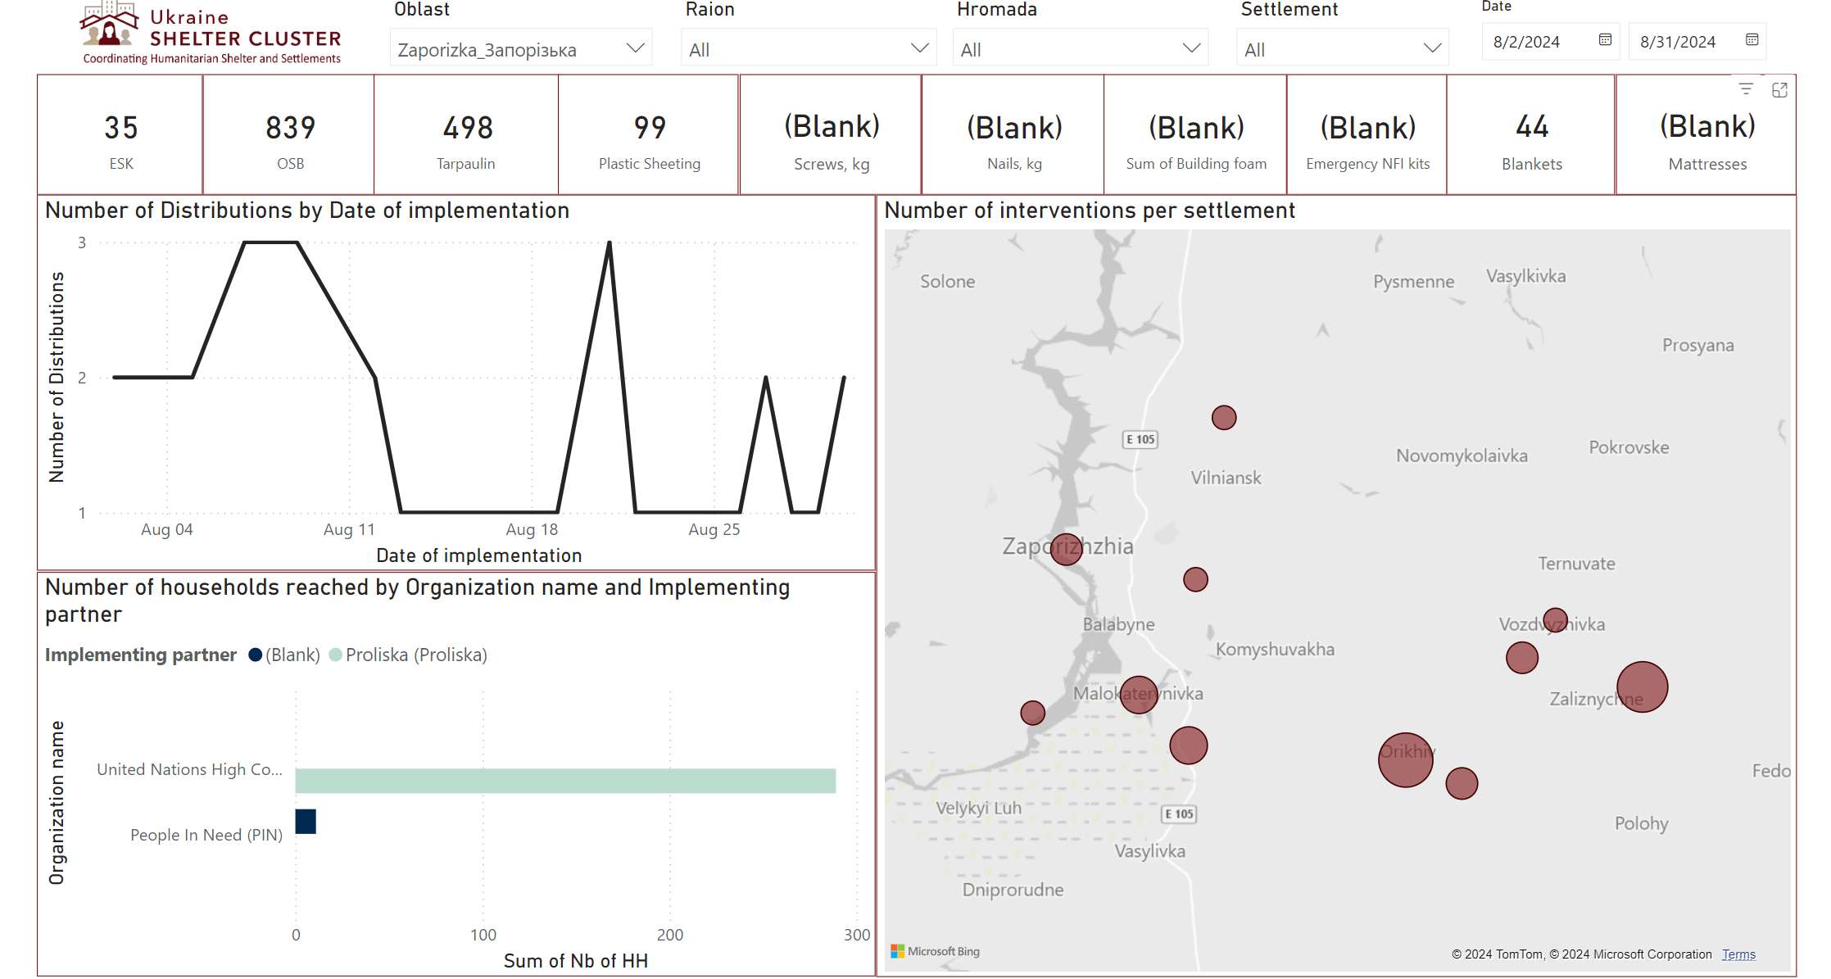

Slide 10
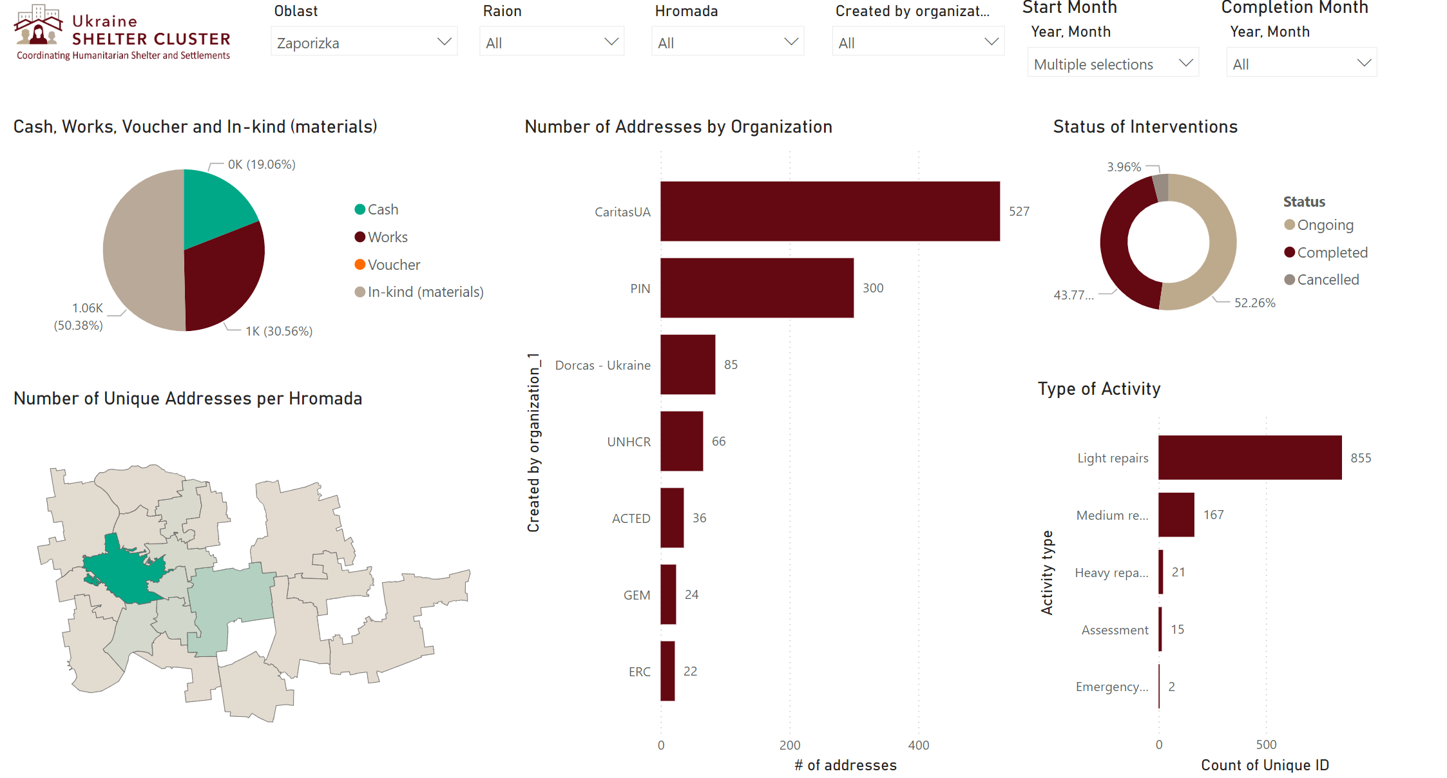

Slide 11


Slide 12
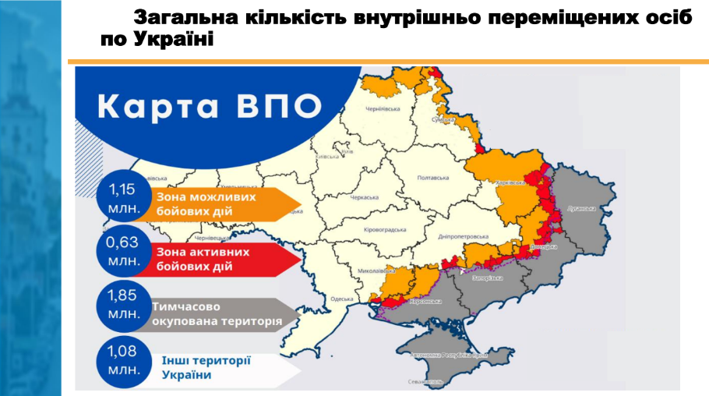

Slide 13
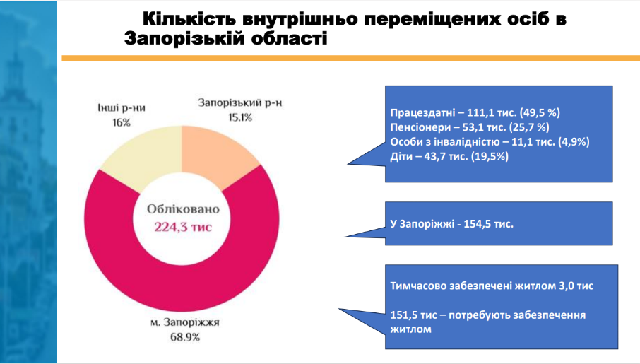

Slide 14
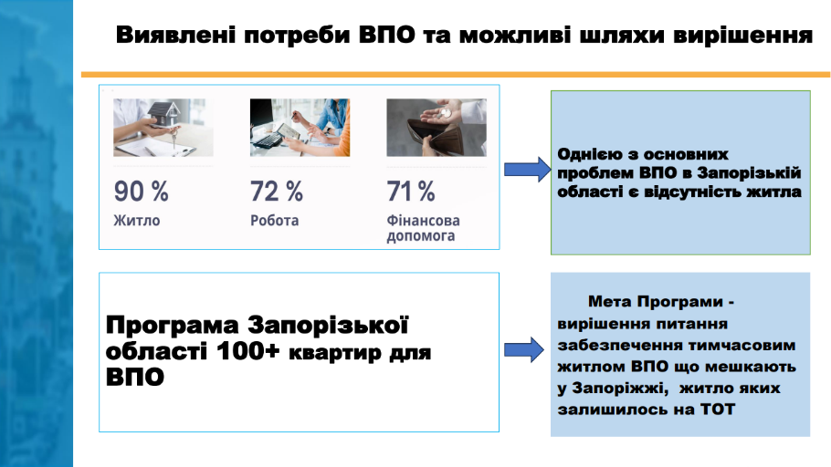

Slide 15
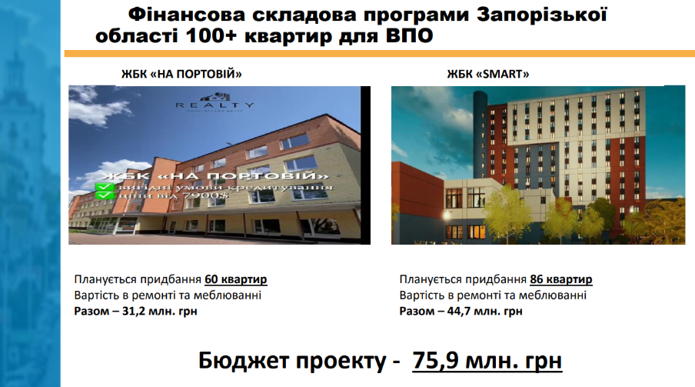

Slide 16
